Slide 1
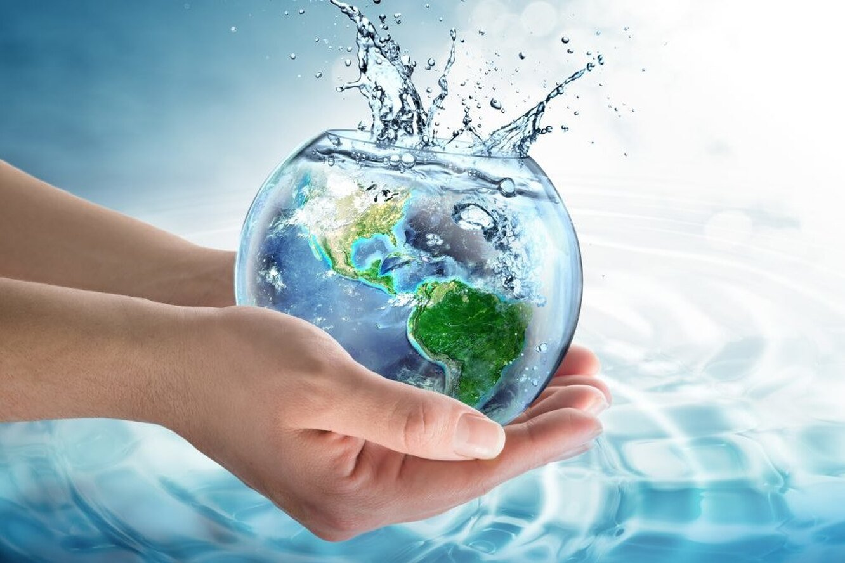
Государственное бюджетное образовательное учреждение
средняя школа №21 им. Э.П. Шаффе
отделение дошкольного образования детей Санкт –Петербурга
Детско-родительский проект
«Волшебница - вода»
Подготовили воспитатели:
Алексашина Н.В
Алексеева В.А.
Старший воспитатель: Губанова Е.Н.

Slide 2
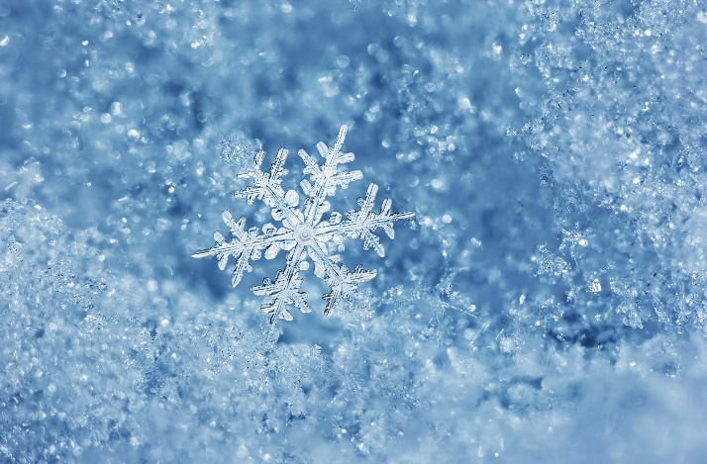
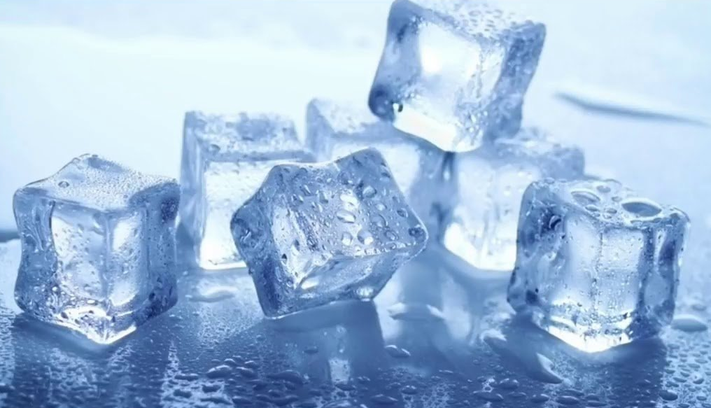
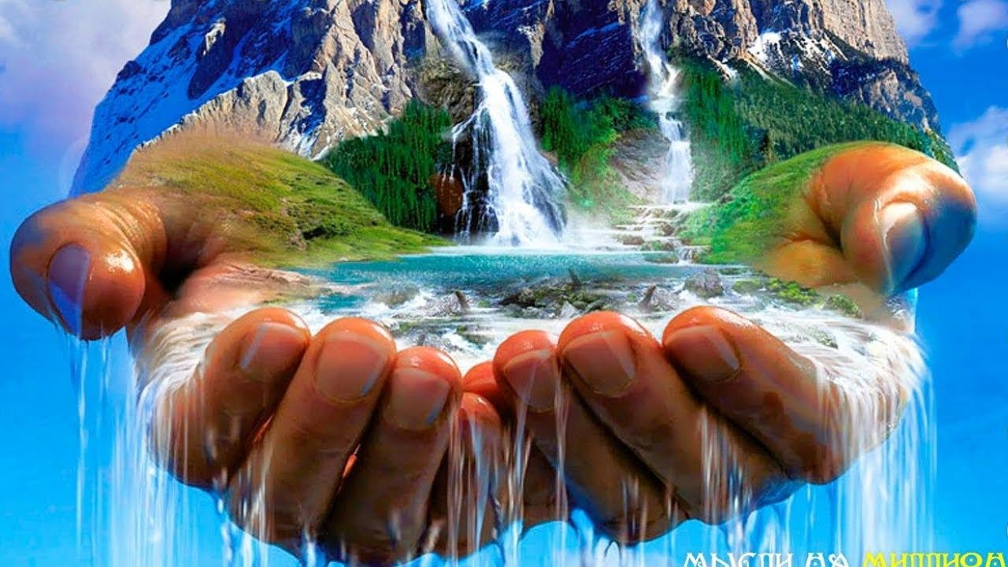
Кто знает, откуда берется вода? Быть может, из снега?
Быть может, из льда? А может, с подземных ключей она бьет И всем она жизнь и цветенье дает. Чтоб нам о воде всё-при всё разузнать, Немало учебников нужно читать. А так же различных журналов и книг, Чтоб все её тайны открылись нам в миг.
Светлана Олегова

Slide 3
Вид проекта:
познавательно – исследовательский
Срок реализации:
октябрь 2023-март 2024
Участники проекта:
воспитанники средней группы,
воспитатели группы, родители воспитанников.

Slide 4
Актуальность проекта:
- одна из задач Закона «Об образовании в РФ», ФОП дошкольного образования и ФГОС ДО;
- интерес воспитанников, педагогов и родителей к данной теме.

Slide 5
Цель проекта: создать условия для ознакомления дошкольников со свойствами, состояниями воды через экспериментальную деятельность. Показать значение воды в жизни человека и всех живых существ на земле
Задачи:
-Создать условия для развития познавательно-исследовательской деятельности, для воспитания основ экологической культуры
-Способствовать углублению и расширению у воспитанников представлений о свойствах и состояниях воды, о значении воды в жизни человека и других живых существ.
-Развивать наблюдательность, любознательность, самостоятельность, творческие способности, обогатить словарный запас воспитанников по данной теме.

Slide 6
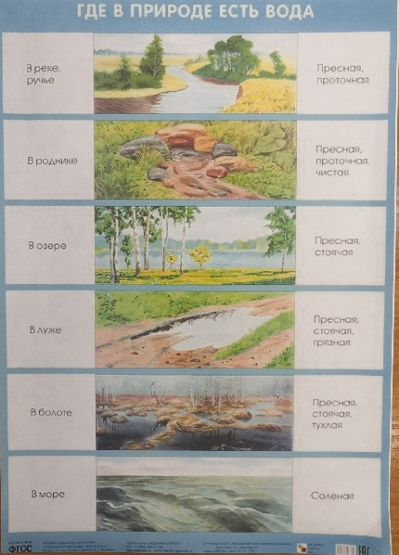
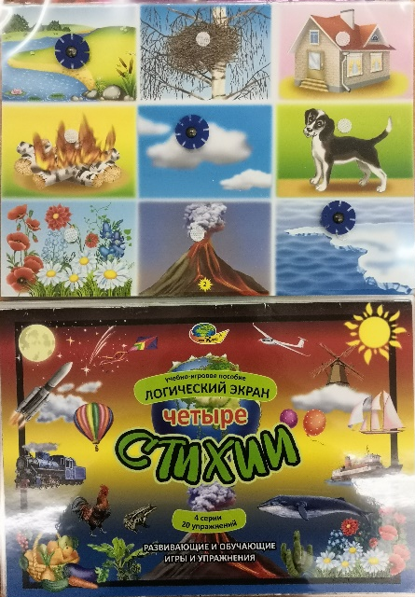
Подготовительный этап
Подбор методической , художественной литературы, иллюстративного и дидактического материала, аудиозаписей со звуками воды; педагогическая диагностика.

Slide 7
Оформление картотек опытов, пальчиковых игр, стихов, загадок о воде.

Slide 8
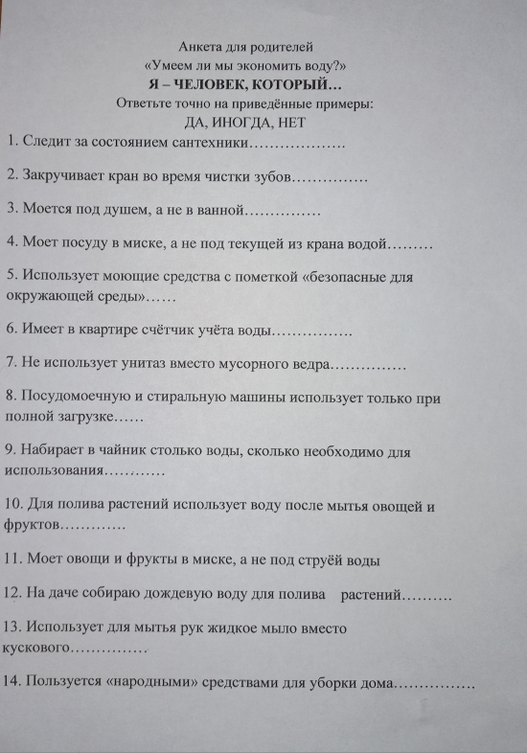
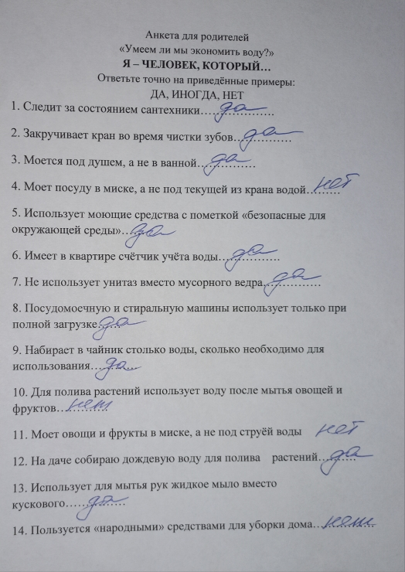
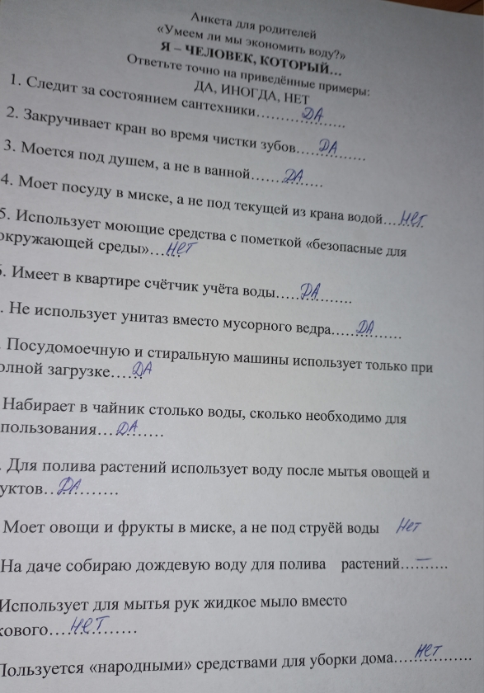
Анкетирование родителей, анализ анкетирования

Slide 9
Основной этап:
Беседы:
«Кому нужна вода?», «Правильно ли мы расходуем воду, как ее экономить?» и другие.
Разгадывание загадок, знакомство со стихами, художественными произведениями по теме.

Slide 10
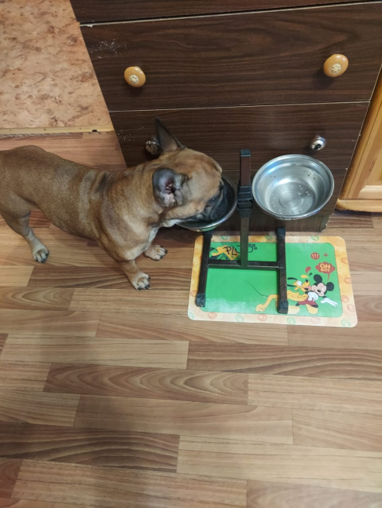
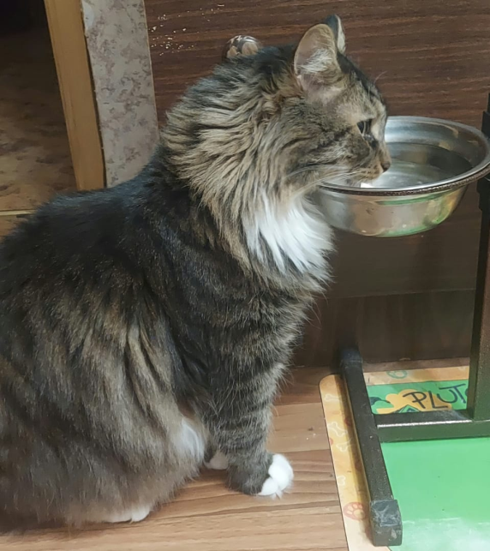
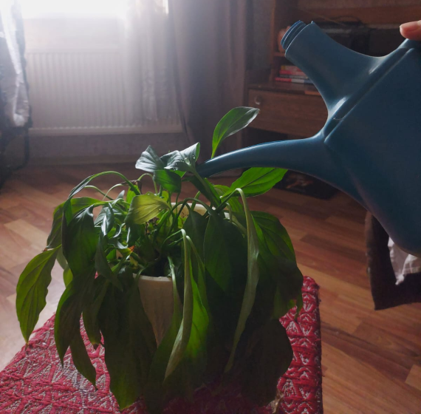
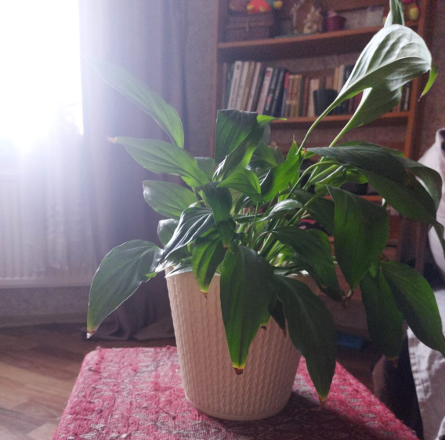
Беседа: «Кому нужна вода?»

Slide 11
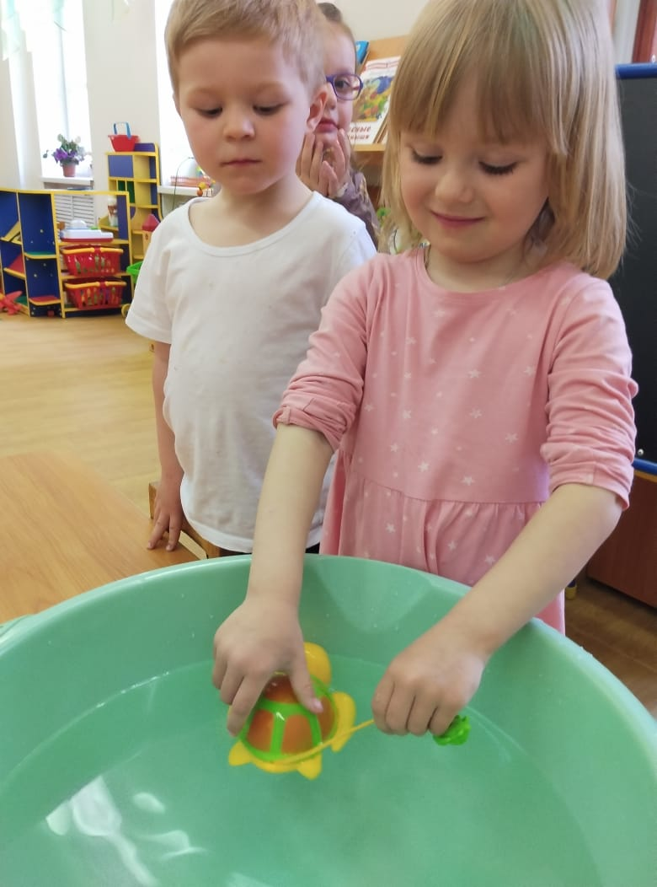
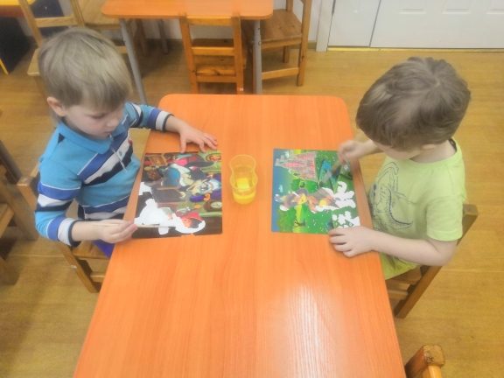
Игры с водой
Согласие на фото и видеосъёмку у всех родителей получено.

Slide 12
Целевые экскурсии с воспитанниками
К Неве
К фонтану (5 линия ВО, д. 42)

Slide 13
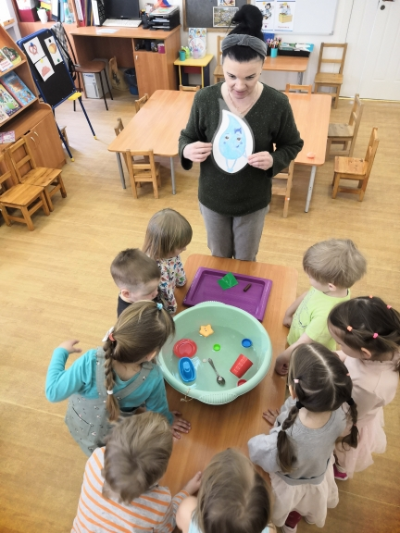
Экспериментирование «Детское экспериментирование претендует на роль ведущей деятельности в период дошкольного развития ребенка» Н.Н. Поддьяков

Slide 14
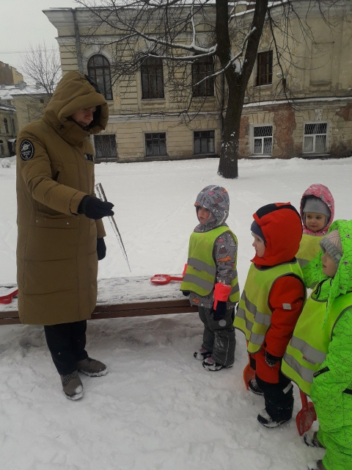
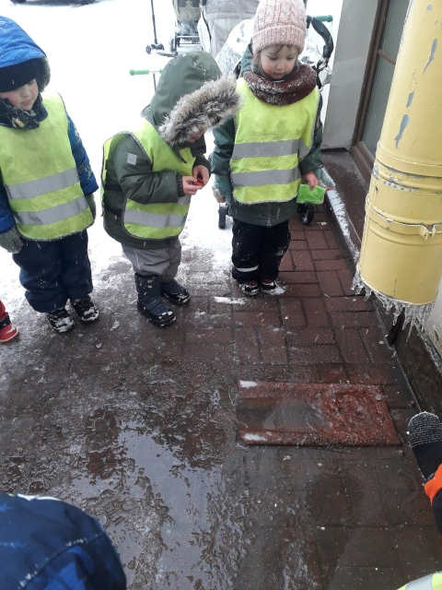
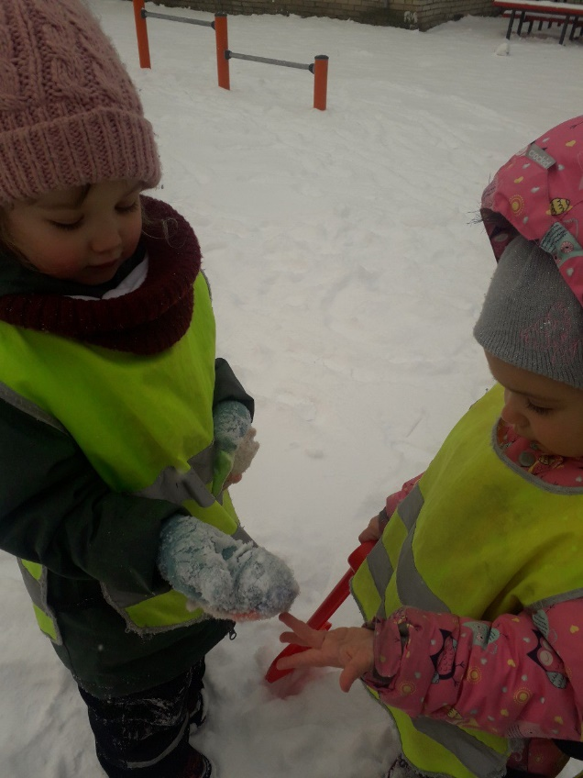
Знакомство со свойствами воды во время прогулок.

Slide 15
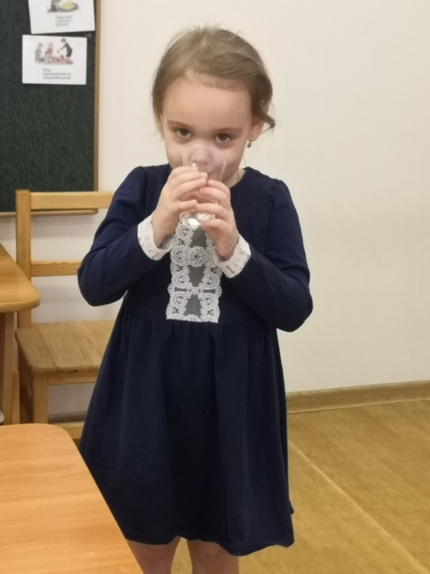
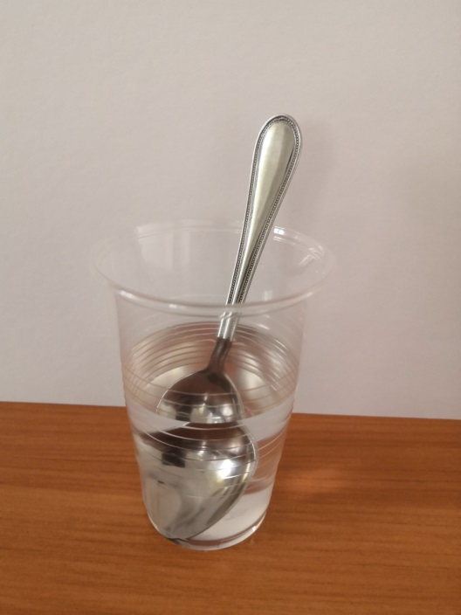
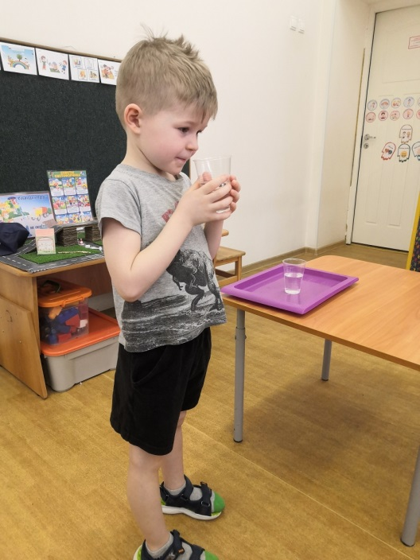
Знакомство со свойствами воды в группе
Вода не имеет ни вкуса, ни цвета, ни запаха

Slide 16
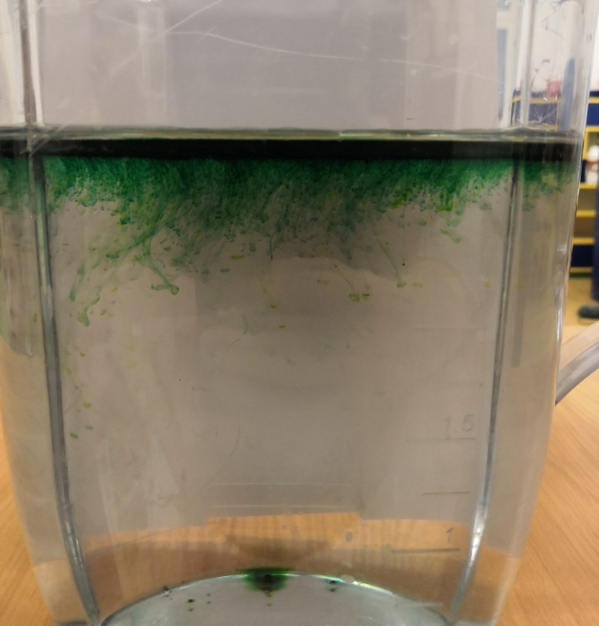
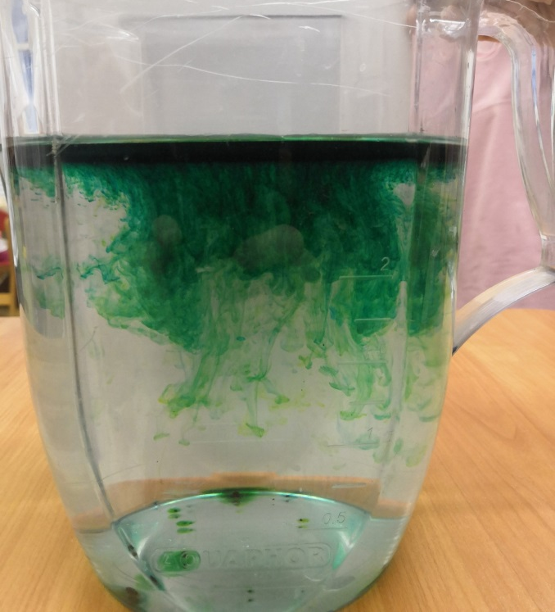
«Цветной дождь»

Slide 17
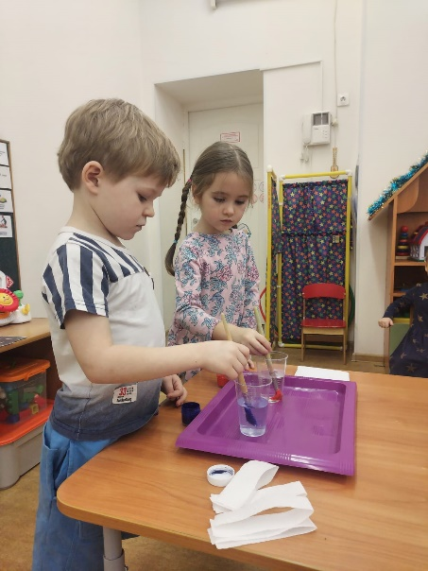
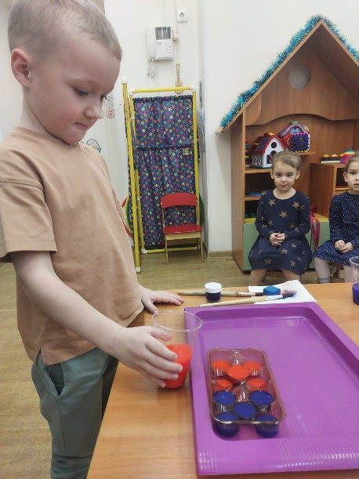
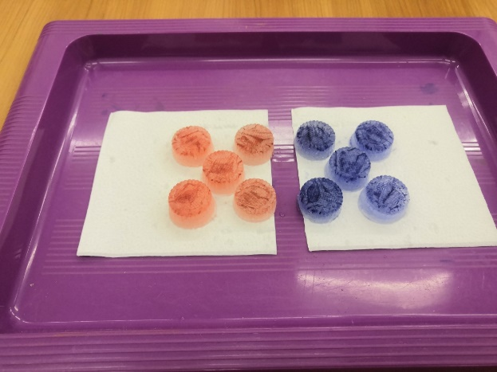
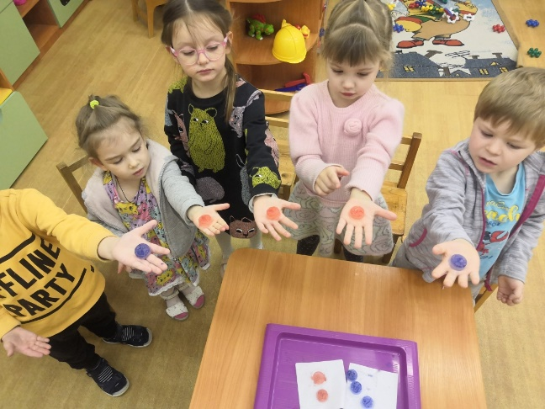
«Окрашивание воды и изготовление цветных льдинок»

Slide 18
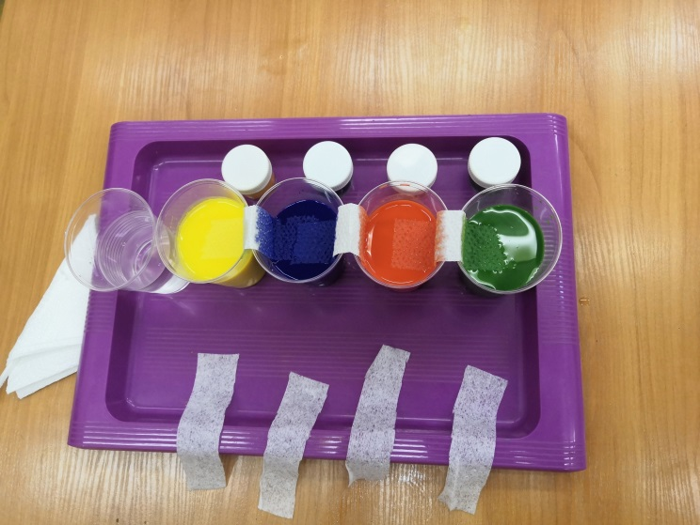
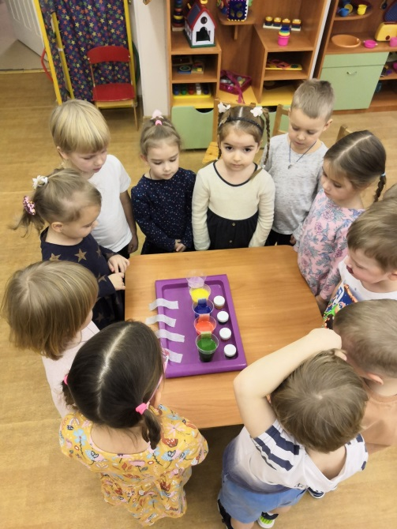
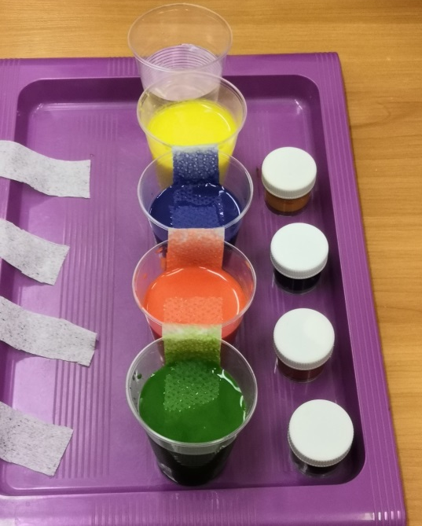
«Шагающая вода»

Slide 19
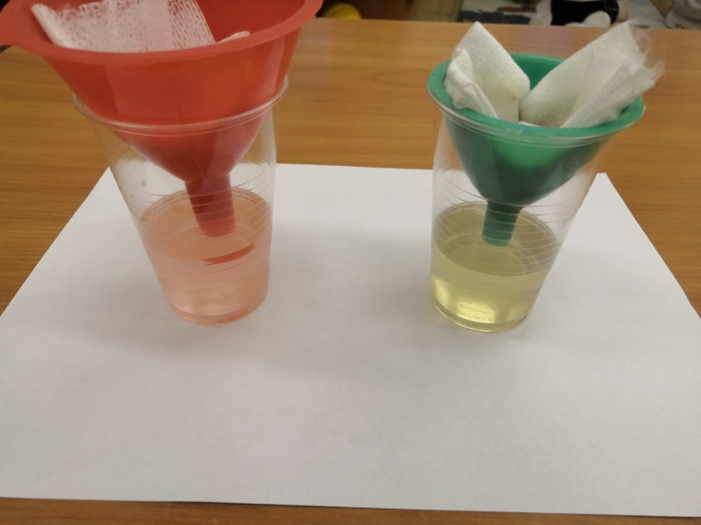
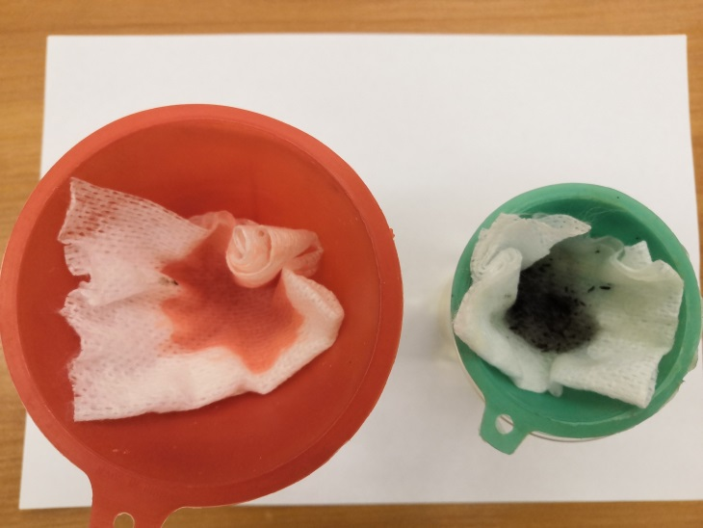
«Как можно очистить грязную воду»

Slide 20
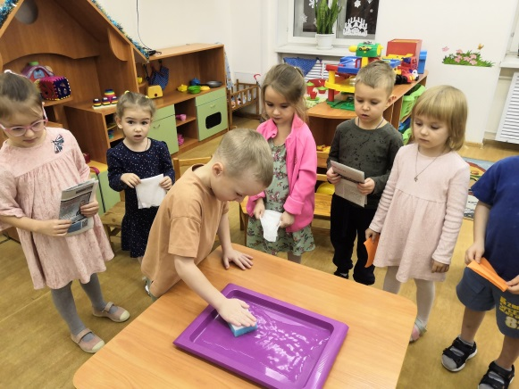
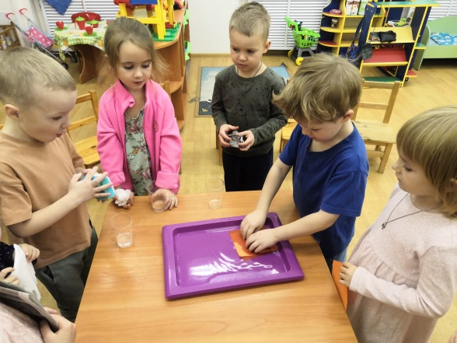
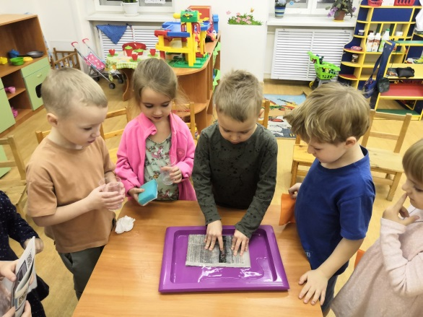
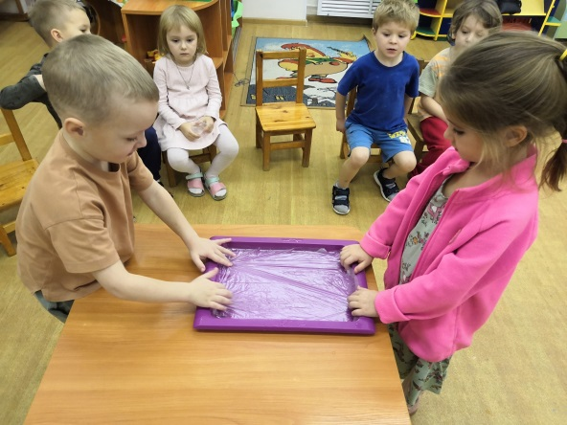
« Как и чем можно собрать пролитую воду»

Slide 21
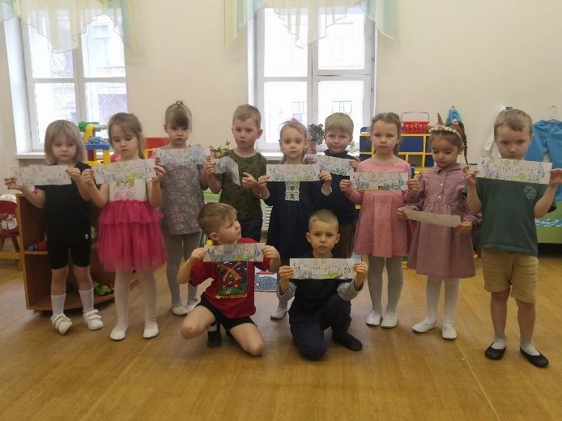
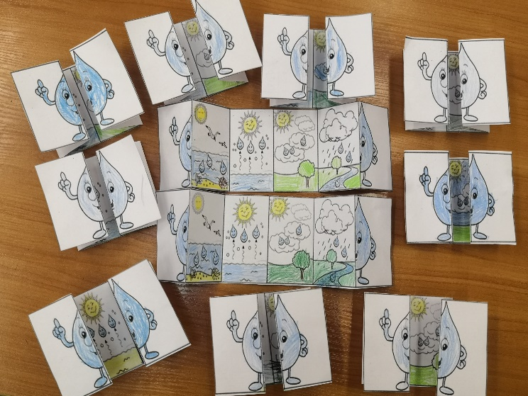
ИЗО - деятельность
После чтения сказки «Путешествие капельки» дети раскрасили
книжку-малышку к данному произведению.

Slide 22
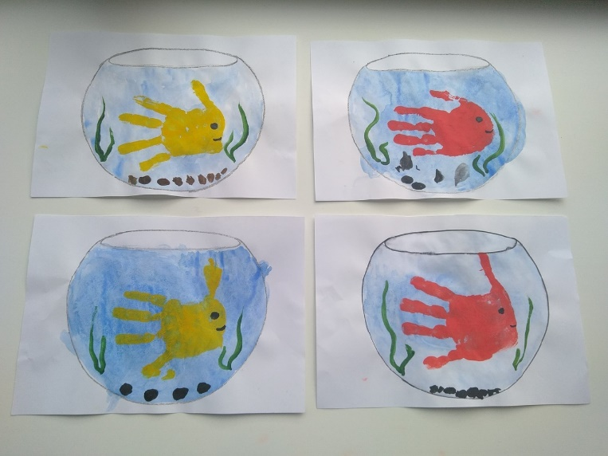
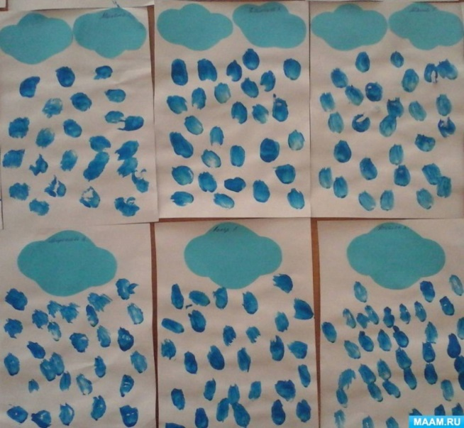
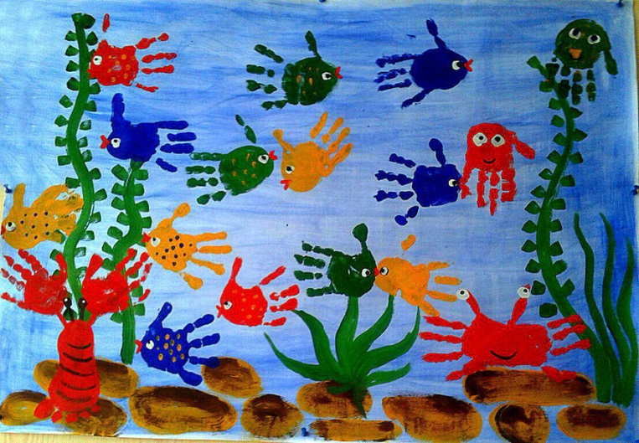
ИЗО -деятельность
«Рыбки в аквариуме»
«Морские обитатели»
«Дождик капает»
«Рисование водой»

Slide 23
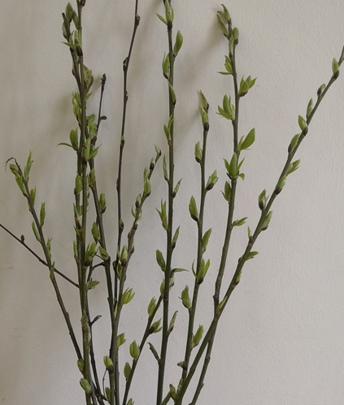
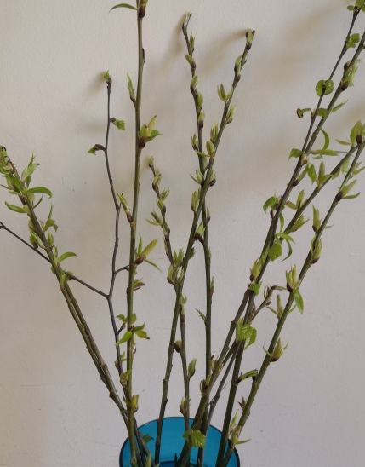
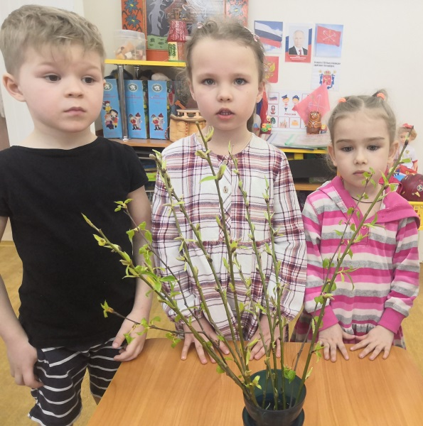
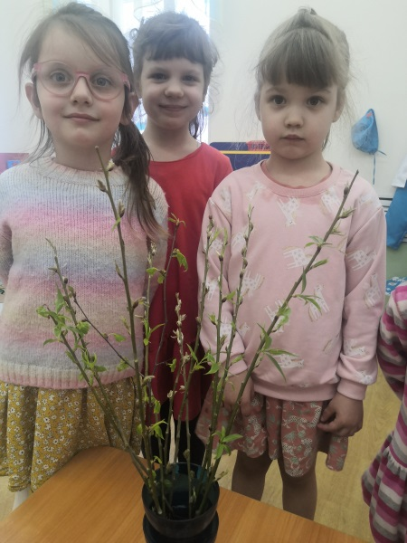
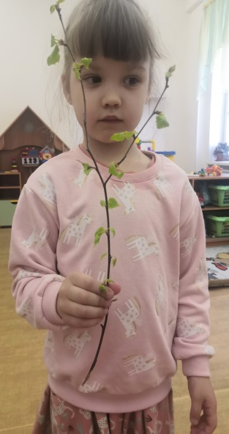
Эксперимент- наблюдение за ветками берёзы, ивы.

Slide 24
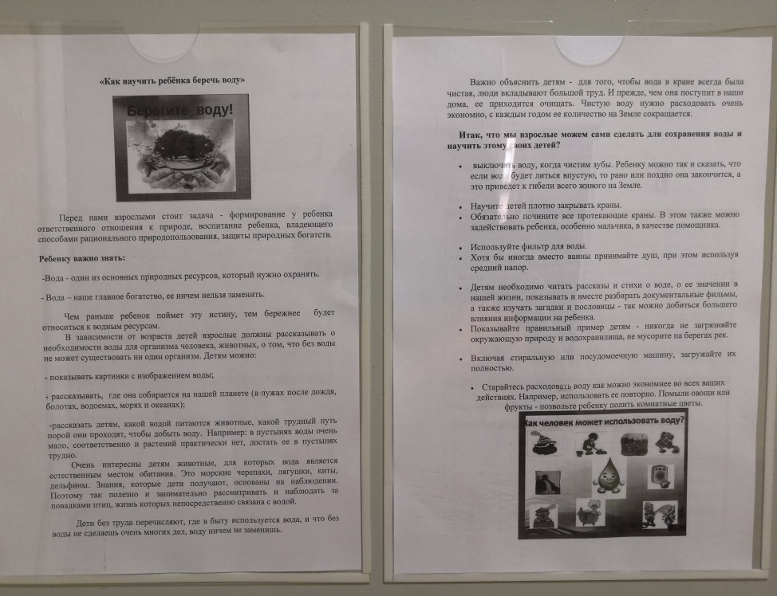
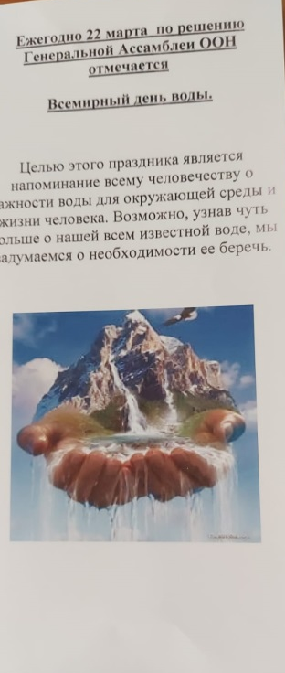
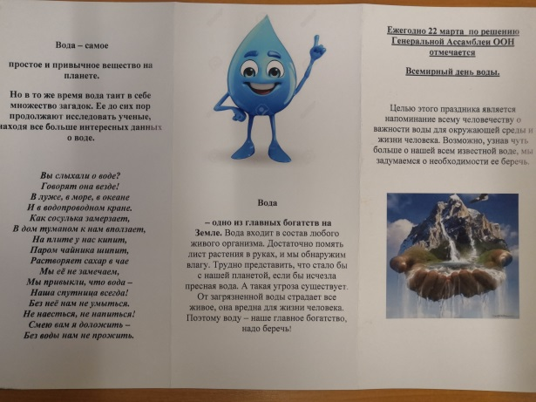
Консультации для родителей
Оформление памятки ко дню воды

Slide 25
Экспериментирование в домашних условиях
Вода меняет форму.

Slide 26
Изменение формы предметов, определение плавучести предмета и увеличение объема воды в емкости за счет погружения предмета.
Используемый материал - пластилин.

Slide 27
Иголка плавает на поверхности воды
и не тонет.

Slide 28
Экономный расход воды в домашних условиях

Slide 29
Изготовление игрового Лэпбука «Вода – это жизнь»
Лэпбук - наполнен дидактическими играми, направленными на развитие познавательных способностей воспитанников.
Дидактические игры рассчитаны на 2-6 игроков.

Slide 30
Заключительный этап Игры с логическим экраном и Лэпбуком

Slide 31
22 марта – Всемирный день воды.
Дети напомнили пешеходам о бережном отношении к водным ресурсам, вручив памятку

Slide 32
Буклет для родителей и общественности

Slide 33
Информация о проведенной акции размещена на сайте
образовательной организации

Slide 34
Отзывы родителей о проекте

Slide 35
Педагогическая диагностика.
Ребенок знает, умеет различать 3- состояния воды;
Ребенок может рассказать о свойствах воды;
Ребенок понимает кому и зачем нужна вода;
Ребенок проявляет интерес к экспериментальной деятельности.

Slide 36
Результаты проекта
В ходе экспериментальной деятельности дети научились делать открытия и выводы, развились мыслительные процессы.
Обогатились представления о состоянии воды, ее свойствах, значении для человека и окружающей среды.
Активизировалась позиция родителей как участников педагогического процесса.

